Slide 1

第4章 程序控制结构
Python课程组
武汉大学信息管理学院
Notes:
NOTE: Want a different image on this slide? Select the picture and delete it. Now click the Pictures icon in the placeholder to insert your own image.

Slide 2
教学内容
4.1 控制结构概述
4.2 顺序结构
4.3 选择结构
4.4 循环结构
4.5 异常处理

Slide 3
4.1 控制结构概述

Slide 4
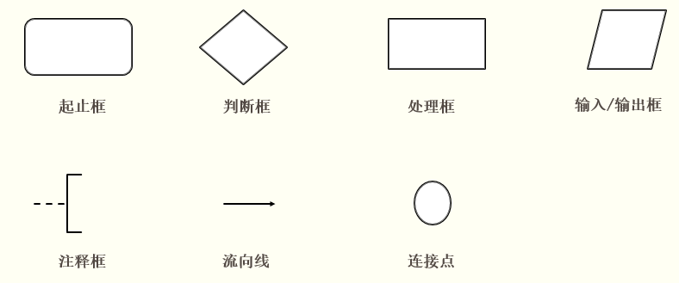
4.1 控制结构概述
程序流程图又称程序框图，是用统一规定的标准符号描述程序运行具体步骤的图形表示。
基本元素：

Slide 5
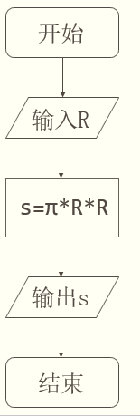
4.1 控制结构概述
例如：
输入：圆的半径 R
处理：计算圆的面积 s = π*R*R
输出：圆的面积s

Slide 6
4.1 控制结构概述
程序由三种基本结构组成：
顺序结构：程序按语句编写的顺序从上至下逐一执行
选择结构：根据表达式的结果选择不同的语句执行
循环结构：在程序执行过程中需要反复执行某段功能的流程
• 顺序结构是程序中的基础，但实际应用中绝大部分的问题都要其与选择结构和循环结构相结合。
• 选择和循环结构中有一个或多个分支供程序运行选择，相比较顺序结构更复杂。

Slide 7
4.2 顺序结构

Slide 8
4.2 顺序结构
顺序结构：程序的语句是按照其出现的先后顺序来执行的程序结构，是结构化程序中最简单的结构。
例如：
import math
r = 2
s = math.pi * R * R
pi为圆周率

Slide 9
4.3 选择结构

Slide 10
4.4.1 条件表达式
• 条件表达式是由条件运算符构成，可以让程序选择是否执行特定的代码块。
• False、None、各种类型的0（包括浮点数、复数等）、空数据（空字符串、空列表、空元组、空集合、空字典等）都被视为逻辑假；其他各种值视为逻辑真。
• 标准真值为True和False

Slide 11
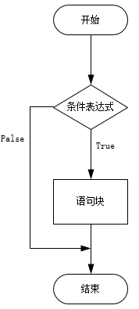
4.4.2 单分支结构
基本语法格式：
if <表达式>:
<语句块>
说明：表达式为真时，执行后面的语句块；反之，结果为假时，则跳过语句块而执行if语句之后的程序

Slide 12
4.4.2 单分支结构
示例1：
a = 1
b = 2
if a < b:
a,b = b,a
print(a,b)
1 < 2为真，所以a,b的值互换并打印输出

Slide 13
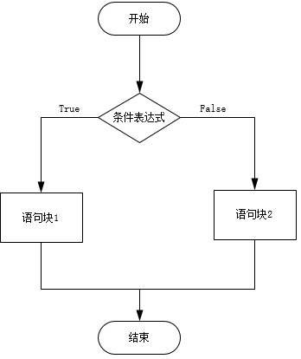
4.3.3 二分支结构
基本格式：
if <表达式>:
<语句块1>
else:
<语句块2>
说明：表达式为真时，则执行后面的语句块1。反之，结果为假，则跳过语句块1执行语句2。

Slide 14
4.3.3 二分支结构
示例2：实现数值的绝对值运算
只有二选一
a = input('请输入一个数:')
if a > 0:
b = a
else:
b = -a
print(b）

Slide 15
4.3.3 二分支结构
形式二：
exp1 if 条件 else exp2
当条件表达式为True时，该表达式的值为exp1，否则表达式的值为exp2
示例3：
适合处理特殊值的情况
a = int(input('请输入一个数:'))
b = a if a > 0 else -a
print(b)

Slide 16
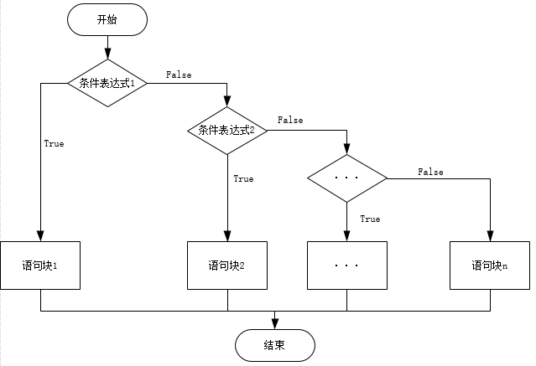
4.4.4 多分支结构
基本语法格式为：
if <表达式1>:
<语句块1>
elif <表达式2>:
<语句块2>
……
else:
<语句块n>
若所有的表达式都判断为假，则执行else语句。

Slide 17
4.4.4 多分支结构
示例4:将百分制成绩转换成等级制
score = int(input('Please enter your score:'))
if score >= 90:
print('the result is A')
elif score >= 80:
print('the result is B')
elif score >= 70:
print('the result is C')
elif score >= 60:
print('the result is D')
elif score >= 0:
print('you fail to pass the test')
else:
print('the score is wrong')

Slide 18
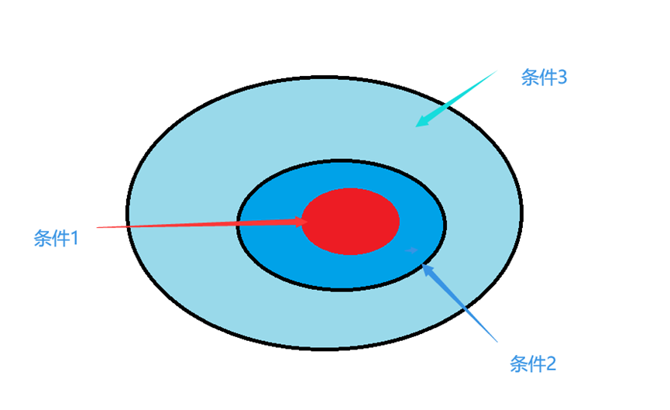
4.4.4 多分支结构
示例4:将百分制成绩转换成等级制
score = int(input('Please enter your score:'))
if score >= 90:
print('the result is A')
elif score >= 80:
print('the result is B')
elif score >= 70:
print('the result is C')
elif score >= 60:
print('the result is D')
elif score >= 0:
print(‘you fail to pass the test')
else:
print('the score is wrong')

Slide 19
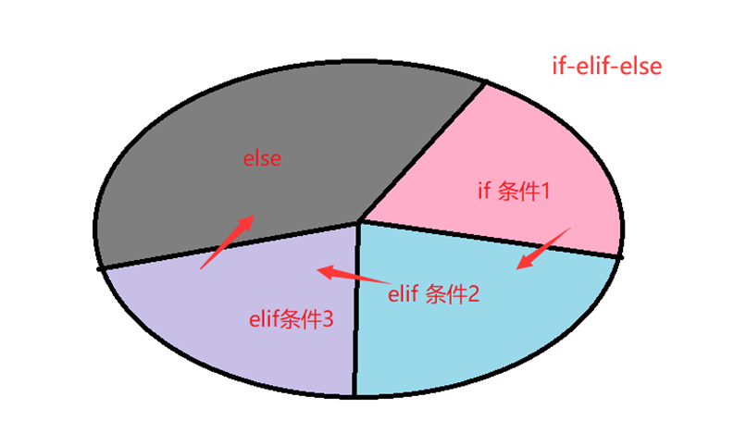
4.4.4 多分支结构
示例4:将百分制成绩转换成等级制
score = int(input('Please enter your score:'))
if score >= 90:
print('the result is A')
elif score >= 80:
print('the result is B')
elif score >= 70:
print('the result is C')
elif score >= 60:
print('the result is D')
elif score >= 0:
print(‘you fail to pass the test')
else:
print('the score is wrong')

Slide 20
4.4.5 嵌套
嵌套：将 if 语句放在其它 if 语句块中（循环结构也能嵌套）
例如：
if <表达式1>:
<语句块1>
if <表达式2>:
<语句块2>
else:
<语句块3>
else:
<语句块4>
三种形式的选择结构可以互相嵌套，注意每个语句要与同级语句缩进保持一致

Slide 21
4.4.5 嵌套
示例5：判断学生考试是否过关
score = eval(input('Please enter your score:'))
if score >= 0 and score <= 100:
if score >= 60:
print('You have passed the test!')
else:
print('You fail to pass the test!')
else:
print('The score is wrong!')

Slide 22
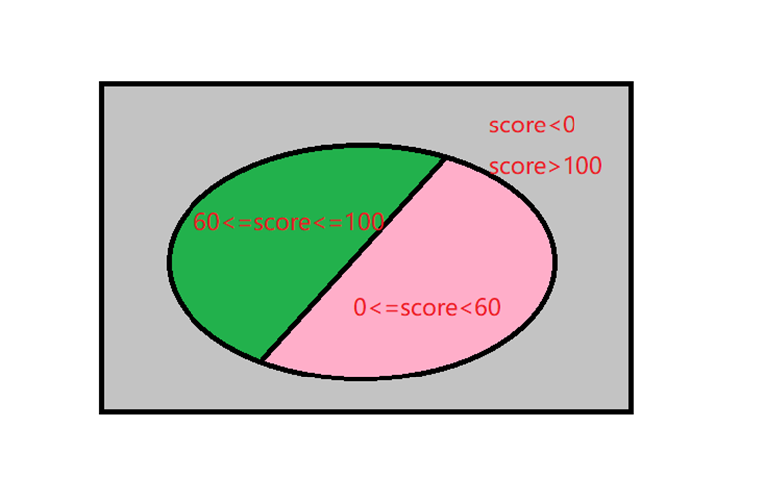
4.4.5 嵌套
示例5：判断学生考试是否过关
score = eval(input('Please enter your score:'))
if score >= 0 and score <= 100:
if score >= 60:
print('You have passed the test!')
else:
print('You fail to pass the test!')
else:
print('The score is wrong!')

Slide 23

4.3.6 if语句的等价形式
示例：判断分数等级 if 和 if else
score = int(input("请输入一个分数："))
if 100 >= score >= 85:
print("A")
if 85 > score >= 60:
print("B")
if 60 > score >= 0:
print("C")
if score > 100:
print("输入错误！")
score = int(input("请输入一个分数："))
if 100 >= score >= 85:
print("A")
else:
if 85> score >= 60:
print("B")
else:
if 60> score >= 0:
print("C")
else:
if score > 100:
print("输入错误！")

Slide 24
4.3.6 if语句的等价形式
示例：判断分数等级 if else 和 elif
score = int(input("请输入一个分数："))
if 100 >= score >= 85:
print("A")
elif 85 > score >= 60:
print("B")
elif 60> score >= 0:
print("C")
else:
print("输入错误！")
score = int(input("请输入一个分数："))
if 100 >= score >= 85:
print("A")
else:
if 85> score >= 60:
print("B")
else:
if 60> score >= 0:
print("C")
else:
print("输入错误！")

Slide 25
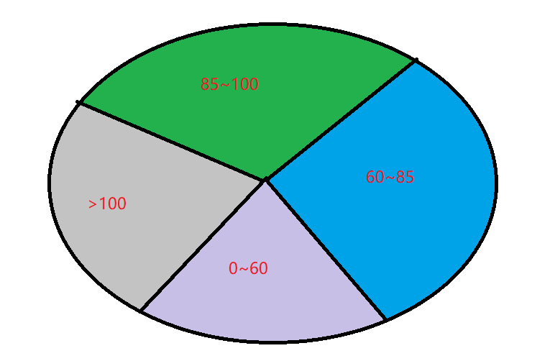
4.3.7 Venn图和判断条件
示例：判断分数等级 if else 和 elif
score = int(input("请输入一个分数："))
if 100 >= score >= 85:
print("A")
elif 85 > score >= 60:
print("B")
elif 60> score >= 0:
print("C")
else:
print("输入错误！")

Slide 26
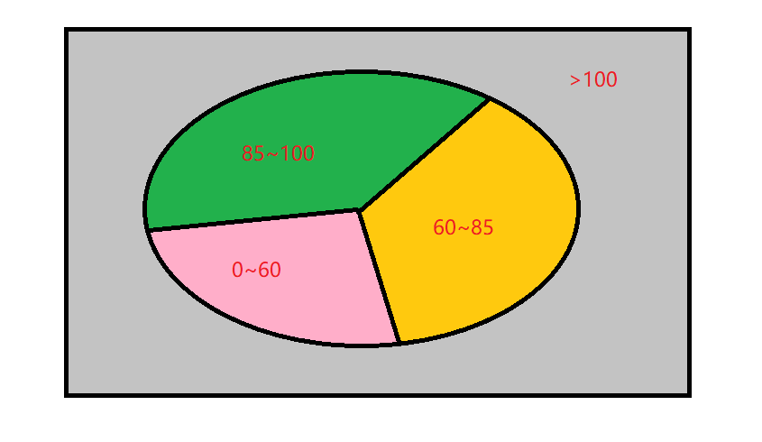
4.3.7 Venn图和判断条件
示例：判断分数等级 if else 和 elif
score = int(input("请输入一个分数："))
if 100 >= score >= 0:
if 100 >= score >= 85:
print("A")
elif 85 > score >= 60:
print("B")
else:
print("C")
else:
print("输入错误！")

Slide 27
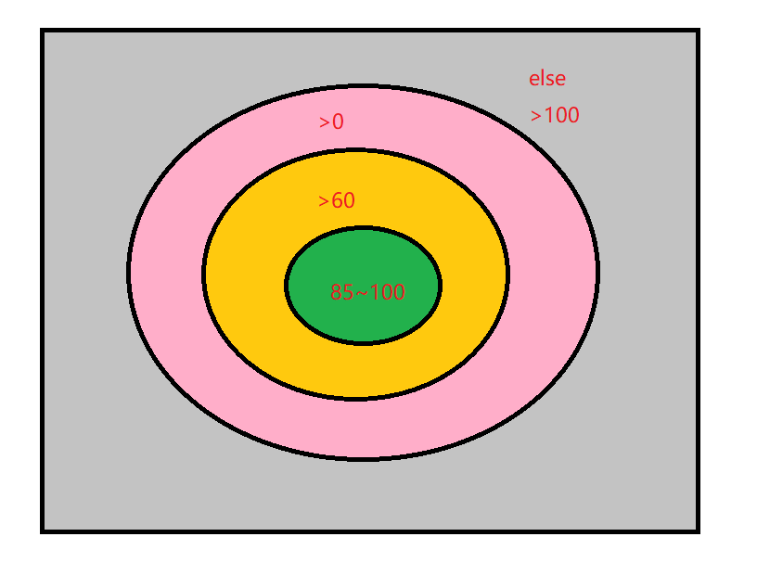
4.3.7 Venn图和判断条件
示例：判断分数等级 if else 和 elif
score = int(input("请输入一个分数："))
if 100 >= score >= 0:
if score >= 85:
print("A")
elif score >= 60:
print("B")
else:
print("C")
else:
print("输入错误！")

Slide 28
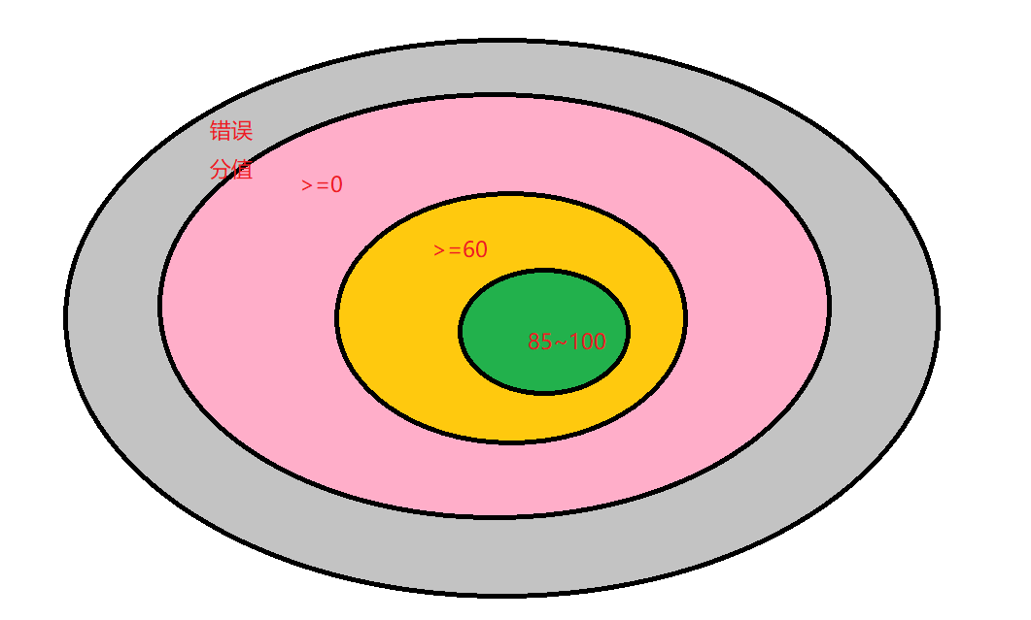
4.3.7 Venn图和判断条件
示例：判断分数等级 if else 和 elif
score = int(input("请输入一个分数："))
if 100 >= score >= 85:
print("A")
elif score >= 60:
print("B")
elif score >= 0:
print("C")
else:
print("输入错误！")

Slide 29
4.4 循环结构

Slide 30
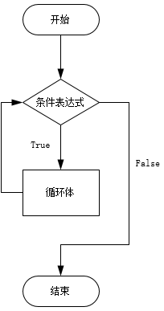
4.4.1 while循环
while 循环是无限循环，只要条件为真，会一直反复执行语句中的代码块，直到最终判断while条件为不成立，即为False时，该循环才终止。
基本语法格式：
while <条件表达式>：
<循环语句块1>
else：
<语句块2>

Slide 31
4.4.1 while循环
示例6：利用while循环求1到100之间所有整数的累加之和：
n = 1
s = 0;
while n <= 100:
s += n
n += 1
print('sum=',s)
n为多少时循环结束？

Slide 32
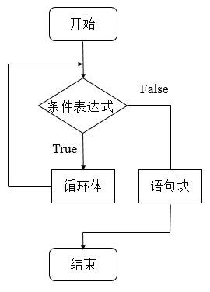
4.4.2 for循环
for循环为遍历循环，可以用于遍历一个迭代对象的所有元素，每迭代一次元素都要执行一次循环体中的语句块。
基本语法格式：
for <循环变量> in <遍历对象>:
<循环体>
else:
<语句块>

Slide 33
4.4.2 for循环
示例7：实现1到100之间所有整数的累加求和
s = 0;
for i in range(1,101):
s += i
print('sum=',s)
两种累加求和有何区别？

Slide 34
4.4.3 break和continue语句
• 循环结构有两个保留字：break和continue，用来辅助程序执行
• break语句用于终止循环语句，一旦break语句被执行，就会强行终止循环体的执行，跳出整个循环语句，不再返回到循环语句的条件判断部分。
示例8：
遇到“h”就停
for letter in 'Python':
if letter == 'h':
break
print('当前字母:', letter)
执行结果：
当前字母: P
当前字母: y
当前字母: t

Slide 35
4.4.3 break和continue语句
• continue语句只是中断本次循环的执行，在跳出本次循环之后，仍然回到循环的判断条件之处，继续执行下一轮循环。
遇到“h”跳过去
示例9：
执行结果：
当前字母: P
当前字母: y
当前字母: t
当前字母: o
当前字母: n
for letter in 'Python':
if letter == 'h':
continue
print('当前字母:', letter)

Slide 36
4.5 异常

Slide 37
4.5.1 异常概述
• 异常是指程序在执行过程中引发的错误事件，该事件 会影响程序的正常执行。
• 错误：从软件层面来说，是语法或逻辑上的错误。
• 异常产生原因：除数为零、超出数组下标范围、文件不存在、数据格式错误、解码错误等等

Slide 38

4.5.1 异常概述
异常文件路径
异常发生的代码行数
异常回溯标志
异常类型
异常内容提示

Slide 39
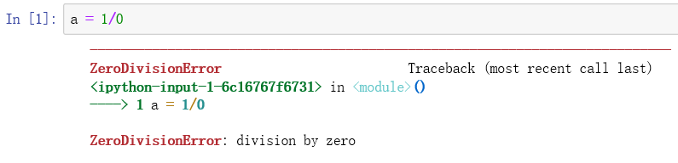
4.5.1 异常概述
常见异常：
（1）ZeroDivisionError:除数为0

Slide 40
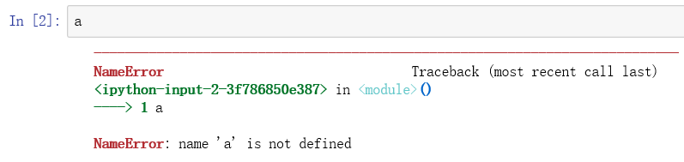
4.5.1 异常概述
常见异常：
（2）NameError:未声明或初始化对象

Slide 41
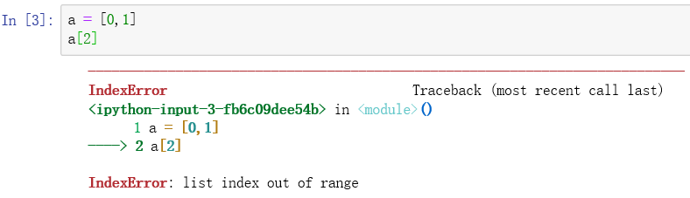
4.5.1 异常概述
常见异常：
（3）IndexError:索引超出范围

Slide 42
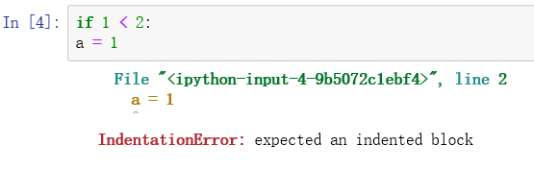
4.5.1 异常概述
常见异常：
（4）IndentationError：缩进错误

Slide 43
4.5.2 异常处理
（1）try-except语句：
基本语法格式为：
try:
<语句块>
except <异常类型1>:
<异常处理语句块1>
except <异常类型2>:
<异常处理语句块2>
产生异常的代码
异常处理代码
异常处理代码

Slide 44
4.5.2 异常处理
示例10：
try:
a = 100
b = int(input("请输入一个数："))
print(a/b)
except(ZeroDivisionError):
print("输入的数据不符合要求，程序出错！")
第一次执行除数不为0，正常执行
第一次执行结果：
请输入一个数：3
34.333333333333336
第二次执行结果：
请输入一个数：0
输入的数据不符合要求，程序出错！

Slide 45
4.5.2 异常处理
（2）try-except-else语句：
基本语法格式为：
try:
<语句块1>
except<异常类型>:
<异常处理语句块>
else:
<语句块2>
当try语句块没有异常时执行else语句块，当出现异常时则不被执行。

Slide 46
4.5.2 异常处理
示例11：
try:
a = 100
b = eval(input("请输入一个数："))
print('%d/%d = %.2f'%(a,b,a/b))
except(ZeroDivisionError) as e:
print(e)
else:
print('程序运行完成')
执行结果：
请输入一个数：10
100/10 = 10.00
程序运行完成

Slide 47
4.5.2 异常处理
（3）try-except-finally语句：
基本语法格式为：
try:
<语句块1>
except<异常类型>:
<异常处理语句块>
else：
<语句块2>
finally:
<语句块3>
无论try语句中是否产生异常，finally语句中的代码都会执行。

Slide 48
4.5.2 异常处理
示例12：
while True:
try:
str = "0123456789ABCDEF"
n = int(input("请输入一个整数："))
print('十六进制数字的第%d个是%s.'%(n,str[n]))
except (ValueError,IndexError):
print("输入错误，请输入一个合适的整数！")
else:
print("没有发生异常！")
break
finally:
print("程序执行完毕！")
执行结果如下：
请输入一个整数：34
输入错误，请输入一个合适的整数！
程序执行完毕！
请输入一个整数：ws
输入错误，请输入一个合适的整数！
程序执行完毕！
请输入一个整数：12
十六进制数字的第12个是C.
没有发生异常！
程序执行完毕！

Slide 49
程序案例：π的计算
π（圆周率）是一个无理数，即无限不循环小数。精确求解圆周率π是几何学、物理学和很多工程学科的关键。
对π的精确求解曾经是数学历史上一直难以解决的问题之一，因为π无法用任何精确公式表示，在电子计算机出现以前，π只能通过一些近似公式的求解得到，直到1948年，人类才以人工计算方式得到π的808位精确小数。
随着计算机的出现，数学家找到了另类求解π的另类方法：蒙特卡罗（Monte Carlo）方法，又称随机抽样或统计试验方法。当所要求解的问题是某种事件出现的概率，或者是某个随机变量的期望值时，它们可以通过某种“试验”的方法，得到这种事件出现的频率，或者这个随机变数的平均值，并用它们作为问题的解。这就是蒙特卡罗方法的基本思想。

Slide 50
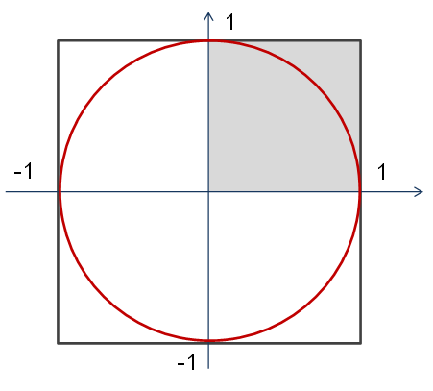
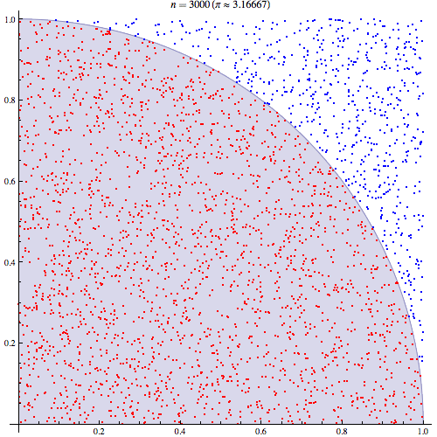
蒙特卡罗方法
应用蒙特卡罗方法求解π的基本步骤如下：
随机向单位正方形和圆结构，抛洒大量“飞镖”点
计算每个点到圆心的距离从而判断该点在圆内或者圆外
用圆内的点数除以总点数就是π/4值。
随机点数量越大，越充分覆盖整个图形，计算得到的π值越精确。
实际上，这个方法的思想是利用离散点值表示图形的面积，通过面积比例来求解π值。
计算π使用的正方形和圆结构
计算π使用的1/4区域和抛点过程

Slide 51
代码实现
#CalPi.py
from random import random
from math import sqrt
from time import process_time
DARTS = 10000
hits = 0.0
for i in range(1, DARTS+1):
x, y = random(), random()
dist = sqrt(x ** 2 + y ** 2)
if dist <= 1.0:
hits = hits + 1
pi = 4 * (hits/DARTS)
print("Pi值是{}.".format(pi))
print("运行时间是: {:5.5}s"\
.format(process_time()))
DARTS | π | 运行时间
2¹⁰ | 4.109375 | 0.011s
2¹¹ | 4.138671 | 0.012s
2¹² | 4.150390 | 0.014s
2¹³ | 4.143554 | 0.018s
2¹⁴ | 4.141357 | 0.030s
2¹⁵ | 4.147827 | 0.049s
2¹⁶ | 4.141967 | 0.116s
2¹⁸ | 4.144577 | 0.363s
2²⁰ | 4.1426696777 | 1.255s
2²⁵ | 4.1416978836 | 40.13s
不同抛点数产生的精度和运行时间
D:\>python3 Calpi.py Pi值是4.144. 运行时间是: 0.016477s

Slide 52
——The end——

